Slide 1
五子棋游戏设计与实现
基于 C++ Qt 的面向对象桌面应用开发 《软件设计》课程项目开题汇报 [组员姓名待填写] 2026 年 9 月

Slide 2
为什么选择五子棋？
选题背景与课程契合度 • 规则清晰：五子棋游戏规则简单明确，便于聚焦软件设计本身 • 交互完整：包含完整的用户交互流程和状态管理 • 技术覆盖：涵盖数据管理、规则判断、GUI 设计、事件驱动 • 适合教学：实践面向对象程序设计的理想载体 • 扩展性强：可延伸至 AI 对战、网络功能、棋谱管理等 核心目标：通过一个规则明确但功能完整的桌面游戏，实现从需求分析、面向对象建模、GUI 开发到测试与迭代的软件设计全过程。

Slide 3
需求分析
用户需求 → 系统功能 【用户需求】 • 开始/结束游戏 • 棋盘清晰显示 15×15 网格 • 鼠标点击落子 • 黑白棋子交替 • 胜负判断提示 • 悔棋功能 • 重新开始游戏 【系统功能】 ✅ 棋盘初始化与显示 ✅ 落子合法性检查（边界、重复） ✅ 回合自动切换 ✅ 五子连珠判断（横、竖、斜） ✅ 胜负判定与游戏结束管理 ✅ 悔棋与重新开始 ✅ 当前玩家与状态显示

Slide 4
系统总体架构
分层架构设计 ┌─────────────────────┐ │ MainWindow │ ← UI 层 (Qt Widgets) │ (主窗口/菜单/控制) │ ├─────────────────────┤ │ BoardWidget │ ← 显示层 (棋盘可视化) │ (绘制/鼠标事件) │ ├─────────────────────┤ │ Game │ ← 游戏逻辑层 │ (规则/流程/状态) │ ├─────────────────────┤ │ Board │ ← 数据层 │ (棋盘状态/胜负) │ └─────────────────────┘ 设计原则：数据与显示分离、单一职责、封装

Slide 5
面向对象设计
核心类与职责 【枚举类型】 • ChessPiece: Empty, Black, White • GameState: NotStarted, InProgress, Win, Draw • PlayerType: Human, AI 【核心类】 • Board: 棋盘数据、落子管理、胜负判断 • Game: 游戏流程、玩家切换、状态管理 • BoardWidget: 棋盘绘制、鼠标事件处理 • MainWindow: 主窗口、菜单、控制面板 【设计思想】 ✓ 封装：内部数据通过方法访问 ✓ 单一职责：每类只负责明确职责 ✓ 组合关系：Game 包含 Board，MainWindow 包含 Game+BoardWidget

Slide 6
核心游戏逻辑
落子流程 用户点击棋盘 ↓ 坐标转换 (像素→棋盘坐标) ↓ 判断位置合法性 (边界/重复) ↓ 放置棋子 (Board.placePiece) ↓ 切换玩家 (Game.switchPlayer) ↓ 检查胜负 (Board.checkFiveInRow) ↓ 继续游戏 / 游戏结束 【五连判断算法】 • 横向：(0,1) 方向 • 纵向：(1,0) 方向 • 主对角线：(1,1) 方向 • 副对角线：(1,-1) 方向 • 每个方向双向计数，≥5 则胜利

Slide 7
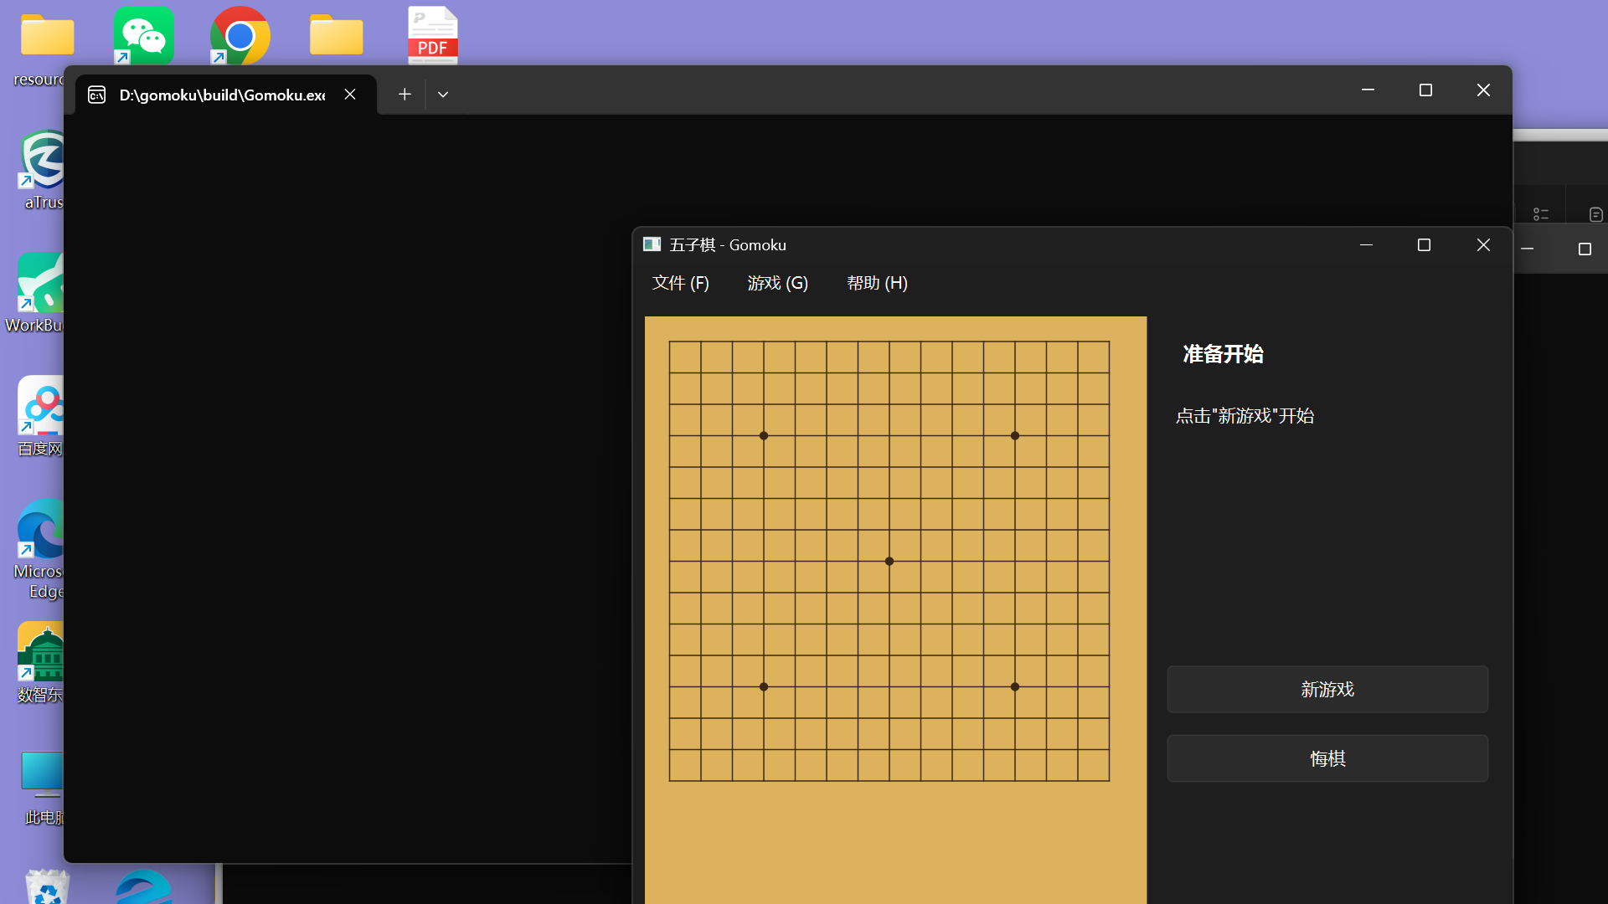
Qt 可视化与技术路线
技术栈 C++17 ↓ 面向对象设计 ↓ Qt Widgets (GUI 框架) ↓ 自定义绘制 (QPainter) ↓ 事件驱动 (鼠标/绘制事件) ↓ CMake 构建系统 ↓ Git + Coding Agent 辅助开发 【为什么选择 C++？】 • 与课程匹配，实践 OOP • 性能优秀，适合后续学习 【为什么选择 Qt？】 • C++ 原生 GUI 框架 • 支持事件驱动和自定义绘制 • 适合棋盘交互和界面开发

Slide 8
当前开发进展
【已完成】✅ • 项目框架搭建 • 核心游戏逻辑 (Board/Game) • Qt 界面实现 (MainWindow/BoardWidget) • 15×15 棋盘绘制与显示 • 鼠标点击落子功能 • 胜负判断 (横、竖、斜) • 重新开始游戏 • 悔棋功能 • 状态显示与提示 • 基础测试 【正在完善】🔄 • 程序截图与文档 • 开题 PPT 制作 【后续计划】📋 • AI 人机对战 • 游戏计时器 • 棋谱保存/加载 • 界面美化与音效

Slide 9
项目特色与创新
【已实现特色】 ✓ 面向对象模块化设计 - Board/Game/Widget 职责清晰 ✓ GUI 与核心逻辑完全解耦 ✓ 自定义棋盘绘制 (木质色 + 星位) ✓ 最后一步红色标记 ✓ 完整的状态管理 ✓ 悔棋功能支持 ✓ Coding Agent 辅助开发 【后续创新计划】 ○ AI 人机对战 (启发式评估) ○ 游戏计时器 (限时模式) ○ 棋谱记录与 SGF 导入导出 ○ 棋盘主题切换 ○ 落子音效与胜利动画 ○ 网络对战模式

Slide 10
项目计划与团队分工
【开发时间线】 需求分析 → 系统设计 → 核心功能 → Qt 界面 → 功能扩展 → 测试完善 → 最终答辩 【团队分工】(提交前替换真实姓名) 成员 A：项目负责人 • Game 类、Board 类设计与实现 • 核心游戏逻辑与规则判断 成员 B：UI 开发 • MainWindow 主窗口 • BoardWidget 棋盘控件 成员 C：测试与文档 • 功能测试用例 • README 与技术文档 成员 D：构建与部署 • CMakeLists.txt 配置 • 环境搭建与部署 *课程要求：所有成员均参与编码*

Slide 11
总结 / Q&A
【项目总结】 • 完成了一个规则明确、功能完整的 五子棋桌面应用程序 • 实践了从需求分析到代码实现的 完整软件设计过程 • 运用面向对象思想进行模块化设计 • 使用 C++ Qt 实现 GUI 交互 • 为后续 AI、网络等功能预留接口 【致谢】 感谢《软件设计》课程提供的实践机会！ THANK YOU FOR LISTENING 欢迎老师批评指正！

